Slide 1
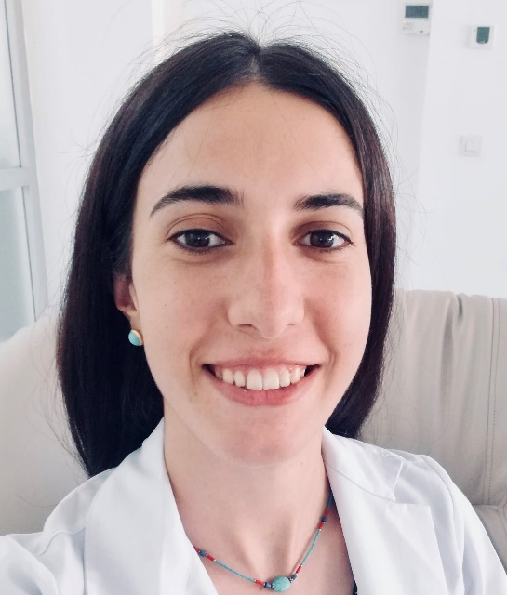
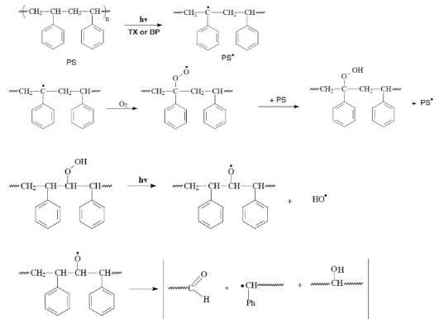
YTÜ
FEN EDEBİYAT FAKÜLTESİ
KİMYA BÖLÜMÜ
SEMİNER DERSİ SUNUMU
DERYA TAS
21518010
Konu
UV-GÖRÜNÜR DUYARLILAŞTIRICILAR İÇEREN POLİSTİREN FİLMLERİN FOTODEGREDASYONU
Danışman
Prof. Dr. DEMET KARACA BALTA
Tarih: 30.05.2023 Saat: 12:00-13:50
Yer: Fen-Edebiyat Fakültesi

